Slide 1

Model Proses Pengembangan Proyek Perangkat Lunak
Dr. Rice Novita, S.Kom, M.Kom

Slide 3
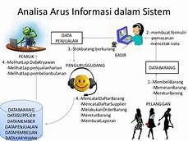

Slide 4
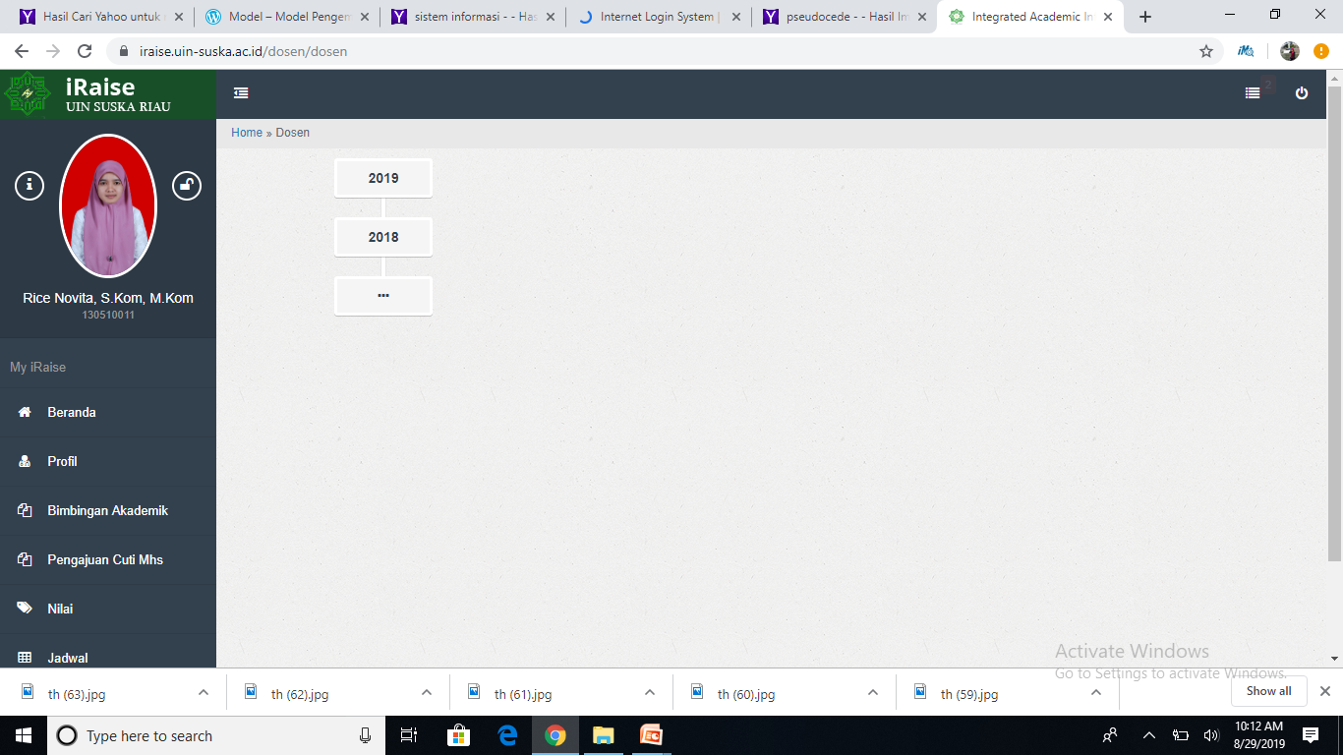
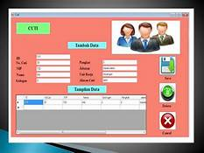
Iraise
http://www.perizinan.pekanbaru.go.id/login.php

Slide 5
KONSEP
SISTEM
Terstruktur ( context Diagram, DFD)
OOAD (UML)
DATABASE
ERD
Class Diagram
PEMROGRAMAN
Flowchart
Hipochart
Pseudocode
Normalisasi

Slide 6
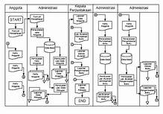
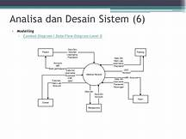
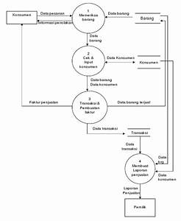
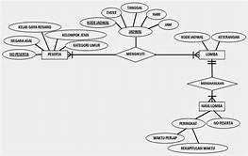
Perancangan Sistem Secara Terstruktur
Aliran sistem informasi
Context Diagram
ERD ( Entity Relationship Diagram
Data Flow Diagram

Slide 7
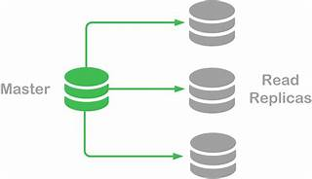

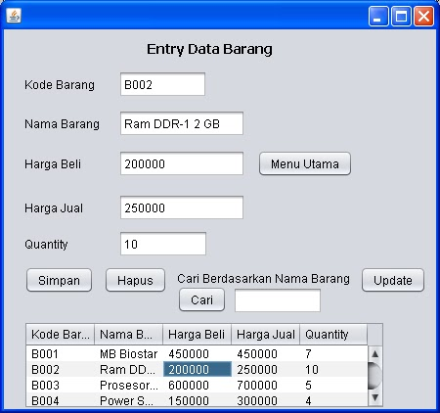
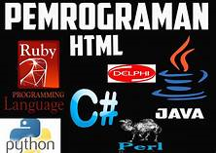
Lanjutan Perancangan Terstruktur

Slide 8
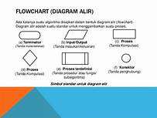
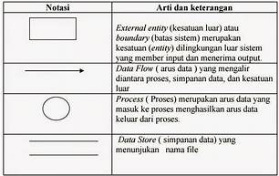
Simbol

Slide 9
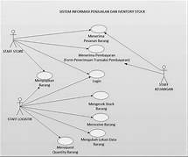
OOAD (Object-oriented analysis and design)
Use Case Diagram
Aktor
Deskripsi Aktor
Use Case dan Deskripsi
Skenario Masing Masing Use Case
Skenario

Slide 10
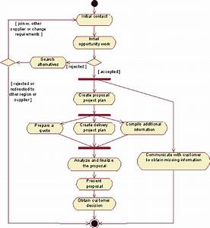
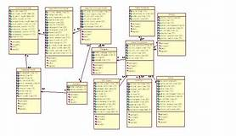
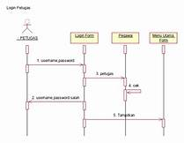
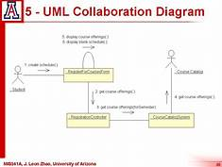
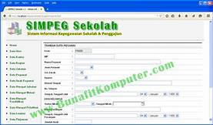
Lanjutan….
Class Diagram
Activity Diagram
Sequent Diagram
Collaboration diagram
Sistem Informasi

Slide 11
Lanjutan Perancangan OOAD

Slide 12

MODEL MODEL PENGEMBANGAN PERANGKAT LUNAK

Slide 13

WHAT IS?
Software (perangkat lunak/program):
Kumpulan perintah elektronis yang memberitahukan pada komputer bagaimana cara menyelesaikan suatu tugas (Williams & Sawyer:p.12)
2 tipe perangkat lunak (PL):
PL aplikasi (application software)
PL sistem (system software)

Slide 14
WHAT IS?
PL aplikasi :
PL yang dibangun untuk menyelesaikan pekerjaan yang bersifat umum, seperti mengolah kata, melakukan perhitungan dalam lembar kerja, atau juga untuk hiburan
Contoh?

Slide 15
WHAT IS?
PL sistem :
PL yang dibangun untuk membantu PL aplikasi berinteraksi dengan komputer dan membantu komputer mengelola sumberdaya internal & eksternalnya
Contoh?

Slide 16
WHY & WHO NEED?
Mengapa dibutuhkan?
Meningkatkan kinerja
Siapa yang membutuhkan?
Anybody → individu/organisasi

Slide 17

Model proses untuk rekayasa perangkat lunak dipilih berdasarkan :
Sifat proyek dan aplikasi
Metode dan alat yang digunakan
Pengendalian hasil yang diinginkan

Slide 18
Model-Model Proses Perangkat Lunak
Model Waterfall / Model Sekuensial Linear
Model Prototipe
Model RAD
Model Evolusioner
Model Pertambahan
Model Spiral
Model Perkembangan Konkuren
Model Formal
Extrim Programming

Slide 19

Model Waterfall
Model yang digunakan pertama kali oleh Winston Royce,sekitar tahun 1970, dikenal jg dengan “Linier Sequential Model/Classic Life Cycle”
Pendekatan secara sistematis dan urut mulai dari level kebutuhan sistem, analisis, desain, coding, testing/verification dan maintenance.
Pengerjaan harus terstruktur
Karena waktu pengerjaan relatif lama maka biaya yang ditimbulkan juga besar.

Slide 20
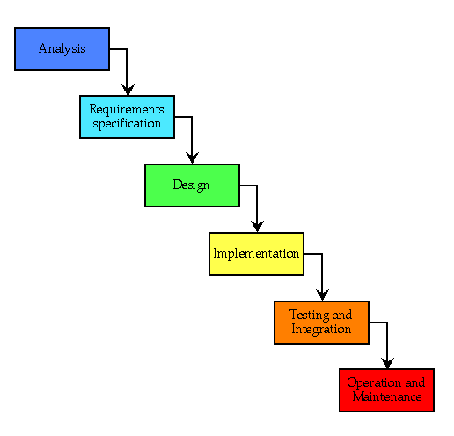
Model Waterfall

Slide 21
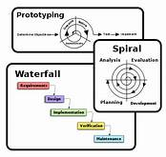
Model Inkremental
Pengembangan dari model waterfall
Proses pengerjaan tidak harus menunggu pertahap ( Fleksible)
Aktivitas yang besar dapat di pecah menjadi unit aktivitas
Model ini penggabungan model sekuensial yang dikerjakan berulang ulang denga konsep prototyping

Slide 22
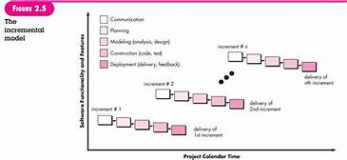
Model Inkremental

Slide 23
Model Evolusioner
Model Proses ini tidak dianggap model yang klasik
Model ini Bersifat Iteratif
Software Engineer Mengembangkan
Perangkat Lunak Hingga Makin Lengap
Contoh :
Prototyping
Spiral Model
Winwin Spiral Model
Concurrent Development Model

Slide 24
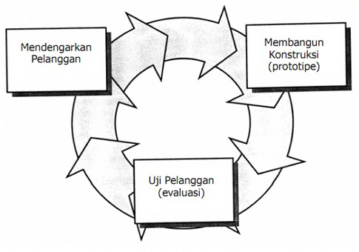
Model Prototyping
Kenapa diperlukan prototype?
Masukan kurang jelas
Keluaran program tidak terdefenisi lengkap
Proses yang terduplikasi
Dari Sisi Pengembang
Algoritma yang belum pasti
Interaksi yang belum jelas
Rancangan Kasar

Slide 25
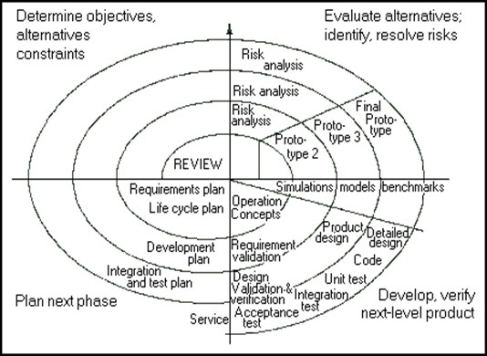
Model Spiral
Spiral Model ditemukan sekitar tahun 1988 oleh Barry.
Cenderung dipakai untuk proyek skala besar dan yang akan dipakai dalam waktu lama.Karena waktu pengerjaan relatif lama maka biaya yang ditimbulkan juga besar.

Slide 26
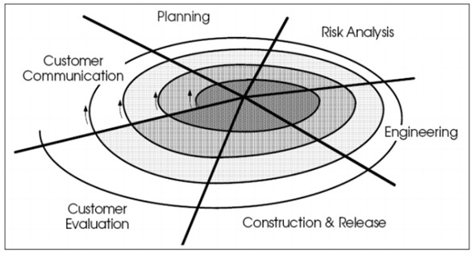
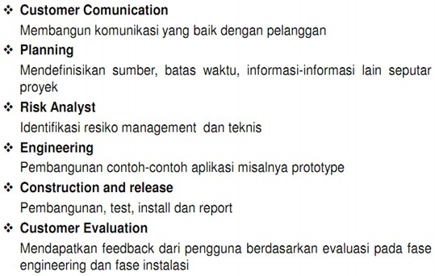

Slide 27
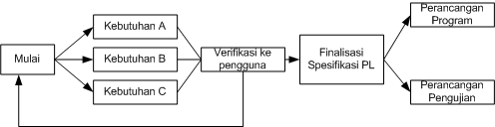
Model Pengembangan Konkuren
Beberapa Proses dapat dilakukan secara bersamaan jika dilengkapi dengan tim yang lengkap
Jika salah satu proses ketergantungan dengan proses lainnya maka proses tidak dpat dilanjutkan.

Slide 28
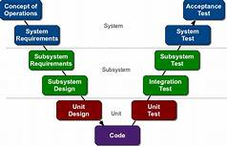
Model “V”
Pengembangan
Pengujian

Slide 29
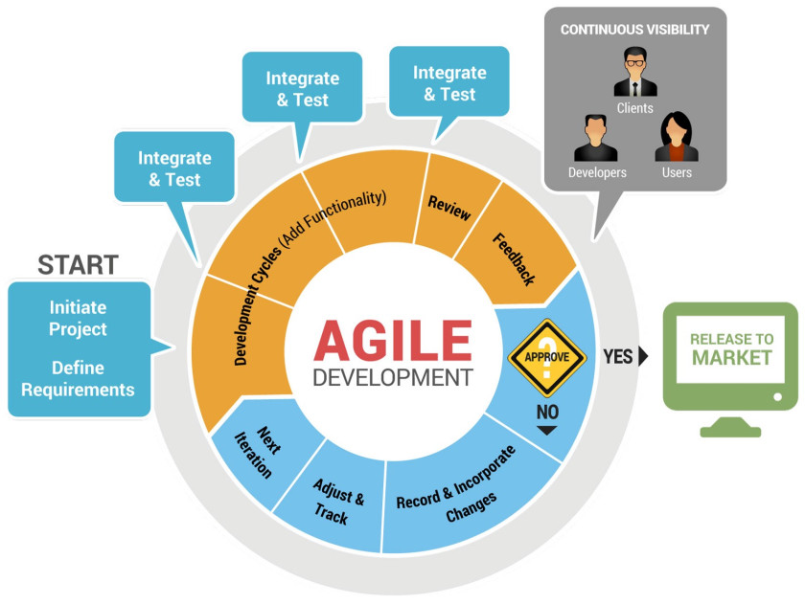
Model Agile

Slide 30
Kesimpulan
Perangkat Lunak
Model2 PL
Perancangan Sistem
Terstruktur
Analisis Data
AHP
Database
Class Diagram
OOAD
Fuzzy
CF Dll
ERD
Normalisasi

Slide 31


